Slide 1


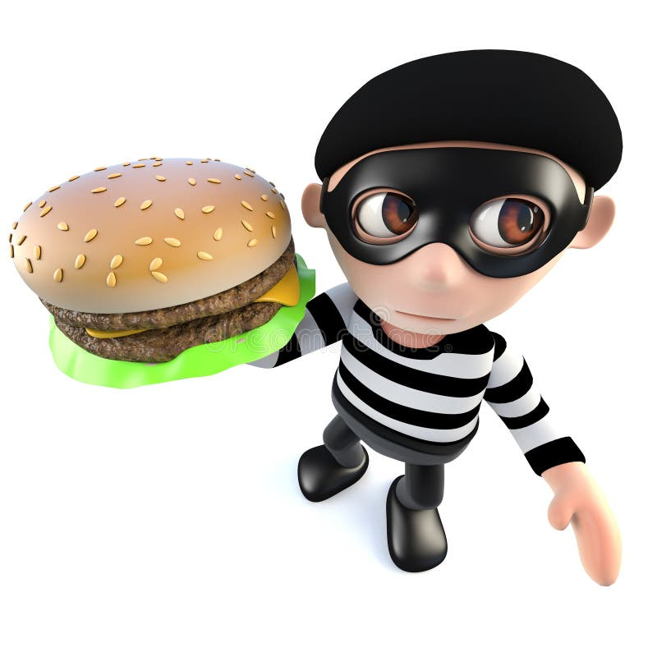
U.C.: Gestão 2025/2026
BiteSafe
Porque nem toda a fome é tua.
Licenciatura em Engenharia Informática
Artur Meireles de Sousa Falcão – 2024130485
Gabriel Cardoso Rodrigues – 2024133397
Luís Filipe Pereira Sampaio – 2024139767
Daniel Estaba Carreira – 2021148392
Tymofii Drohin – 2022161633

Slide 2
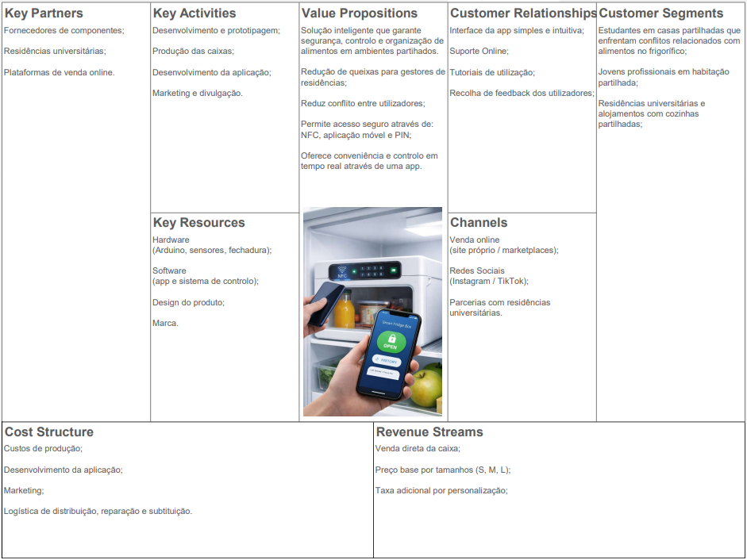
The Business Model Canvas

Slide 3
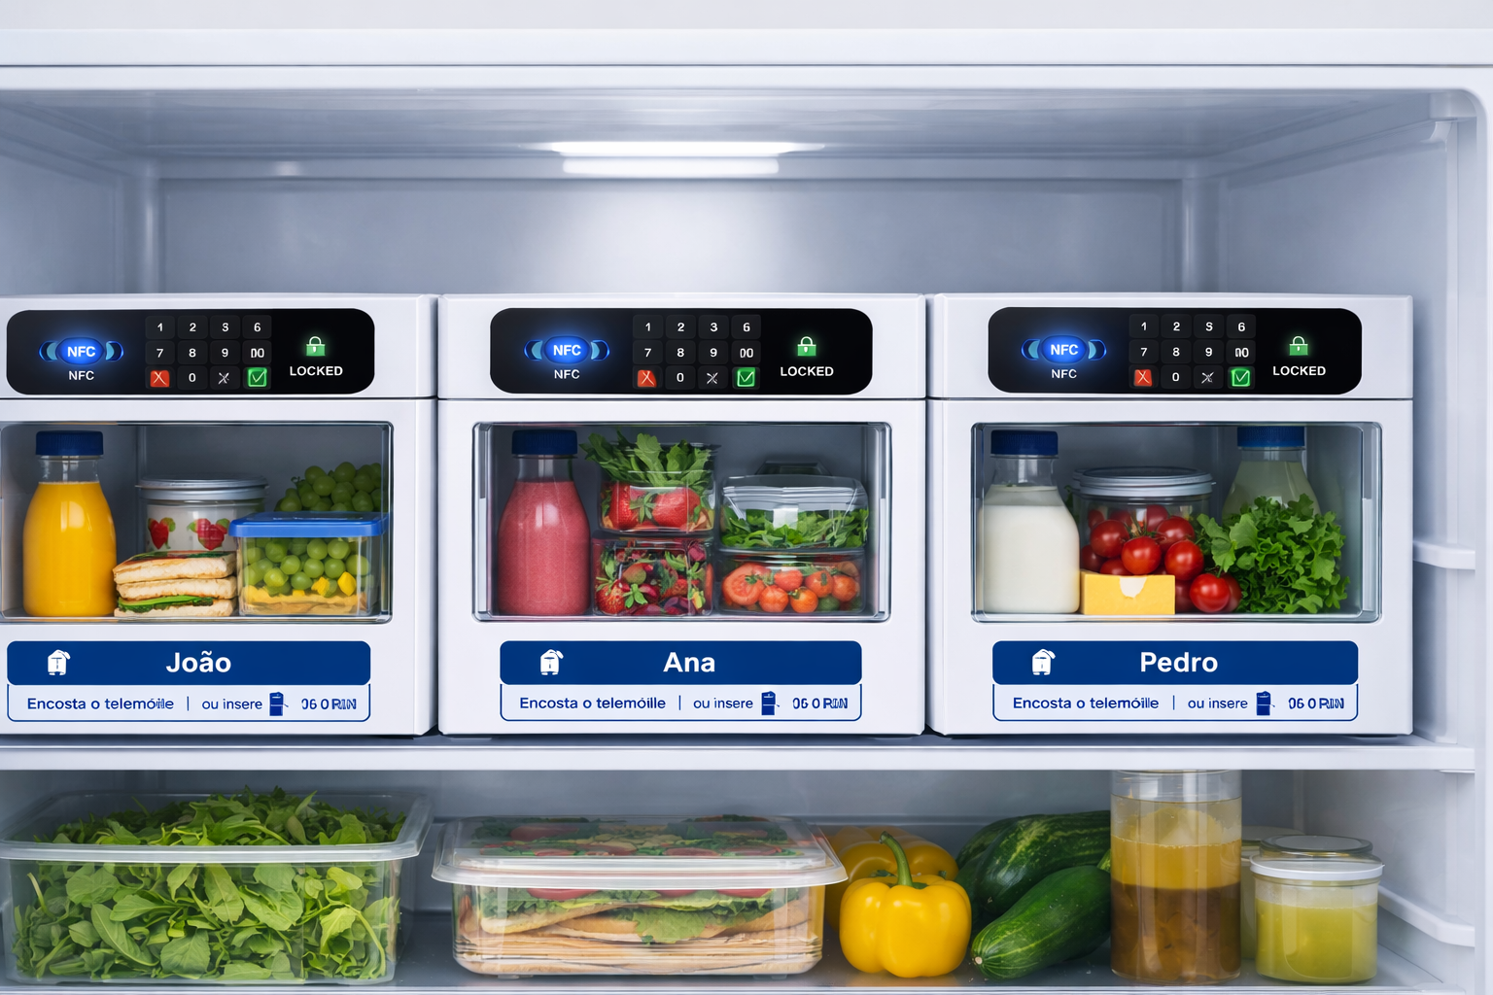
BiteSafe
BiteSafe
BiteSafe

